Slide 1
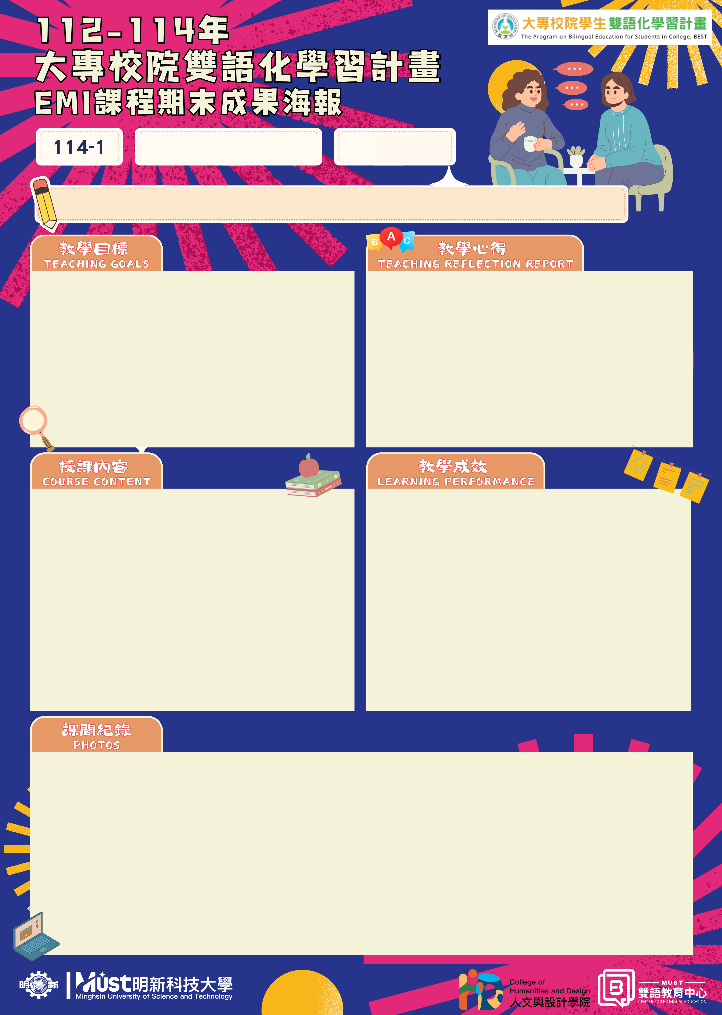
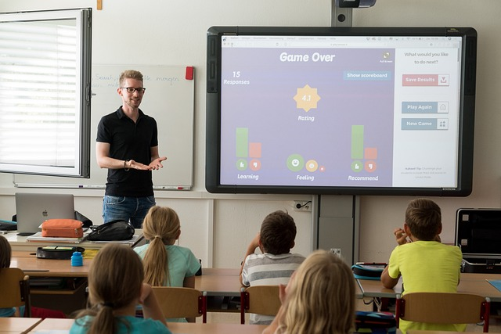

(授課老師姓名 職稱)
(開課班級)
(中文課名 英文課名)
新增文字
新增文字
活動設計 Interactive activities (if any)
雙語評量方式 Assessments
可自行增減
請以量化或質性方式呈現 Please present the information in a quantitative or qualitative manner.
新增敘述
照片最低6張，可自行增加及排版
請包含上課、同學討論以及老師和同學互動等照片

